Slide 1
ЦЕНТРЫ ТЕХНИЧЕСКОГО ОБРАЗОВАНИЯ БРЯНСКОЙ ОБЛАСТИ из опыта работы

Slide 2
НОРМАТИВНАЯ БАЗА
Решение Совета Брянской областной Думы от 19.01.2016 № 104-СД «Об исполнении рекомендаций «круглого стола» по теме «Проблемы и пути решения подготовки высококвалифицированных кадров для экономики Брянской области» (развитие технического образования в свете реализации в 2016 году отдельных положений Послания Президента Российской Федерации В.В. Путина Федеральному Собранию Российской Федерации)»
Решение Совета Брянской областной Думы от 17.05.2016 № 885-СД «Об исполнении решения Совета областной Думы от 19.01.2016 № 104-сд в части создания в Брянской области центров технического образования учащихся»
Приказ Департамента образования и науки Брянской области от 20.07.2016 № 1771/1 «О создании центров технического образования»
Приказ Департамента образования и науки Брянской области от 07.09.2016 № 2230 «Об утверждении типовых нормативных документов по деятельности центров технического образования»
Приказ Департамента образования и науки Брянской области от 23.09.2016 № 2392 «О создании Общественного Совета по мониторингу работы Центров технического образования при департаменте образования и науки Брянской области»
Анкета профессионального самоопределения учащихся

Slide 3
НОРМАТИВНАЯ БАЗА
Приказ департамента образования и науки Брянской области от 30.12.2016 № 3568 «Об утверждении Положения о порядке оформления, выдачи и учета сертификатов об обучении в центрах технического образования Брянской области»
Положение о присуждении грантов педагогическим работникам Брянской области, работающим в центрах технического образования
Положение о взаимодействии центров технического образования, промышленных предприятий и образовательных организаций высшего образования Брянской области
Положение о промежуточной и итоговой аттестации учащихся центров технического образования
Положение об отчислении обучающихся из центров технического образования
Выписки из протоколов заседаний учёных советов вузов Брянской области о начислении дополнительных баллов при приёме в вузы
Дополнительные общеобразовательные программы для центров технического образования. Информатика, математика, физики 8-11 классы

Slide 4
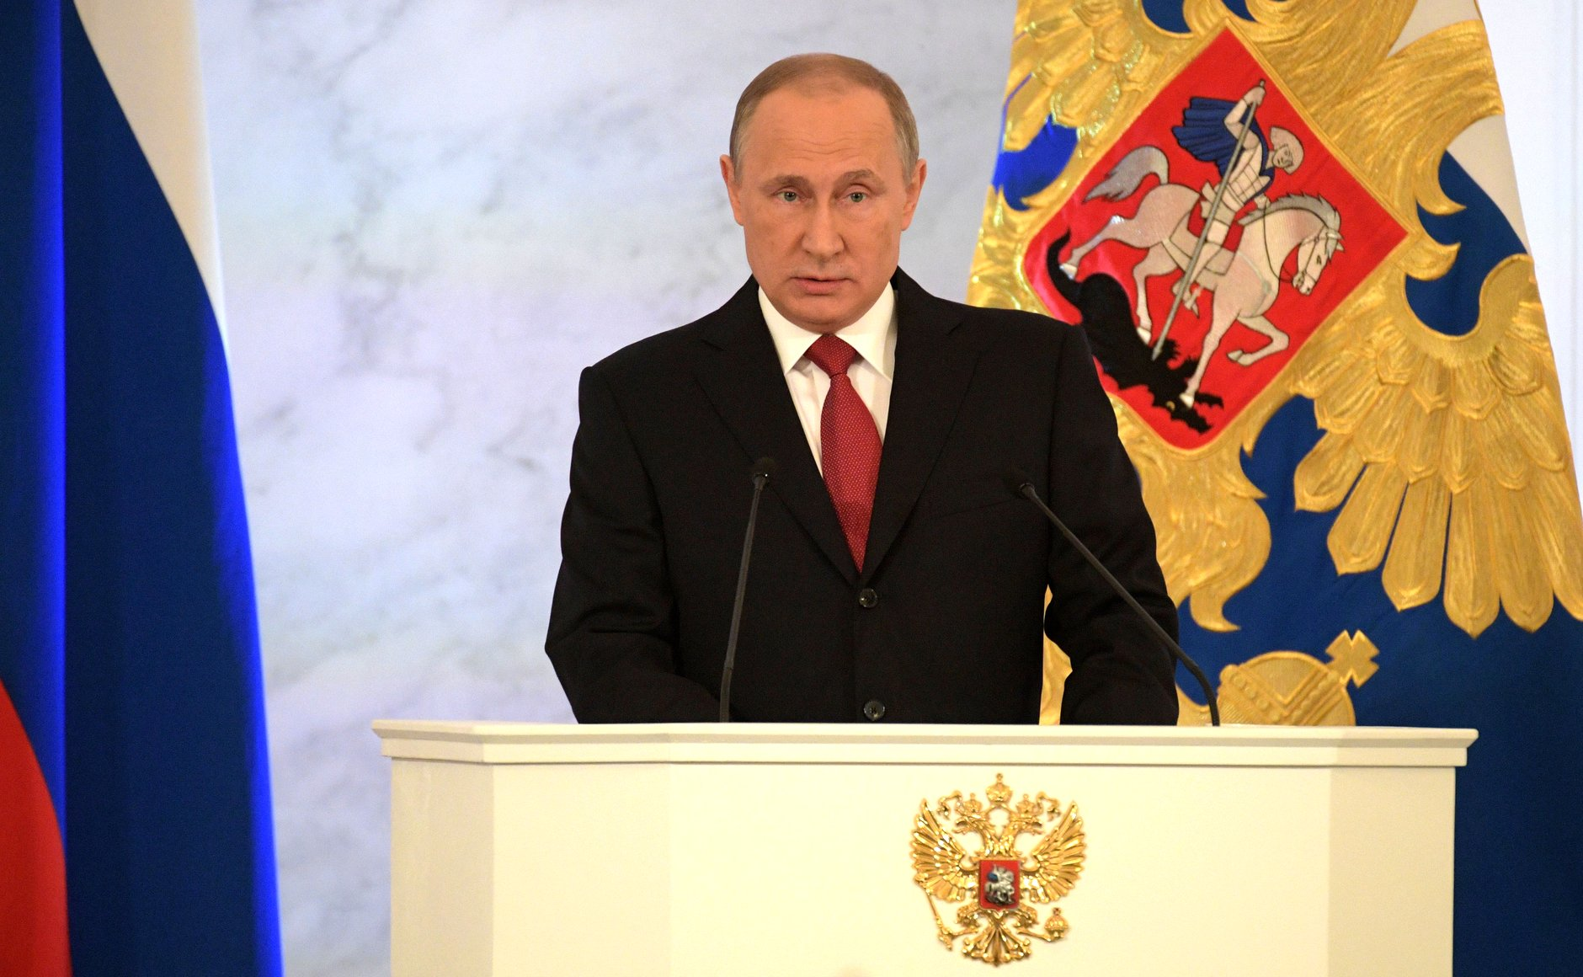
4 декабря
2015 года
Ежегодное послание президента Российской Федерации
Владимира Владимировича Путина Федеральному Собранию

Slide 5
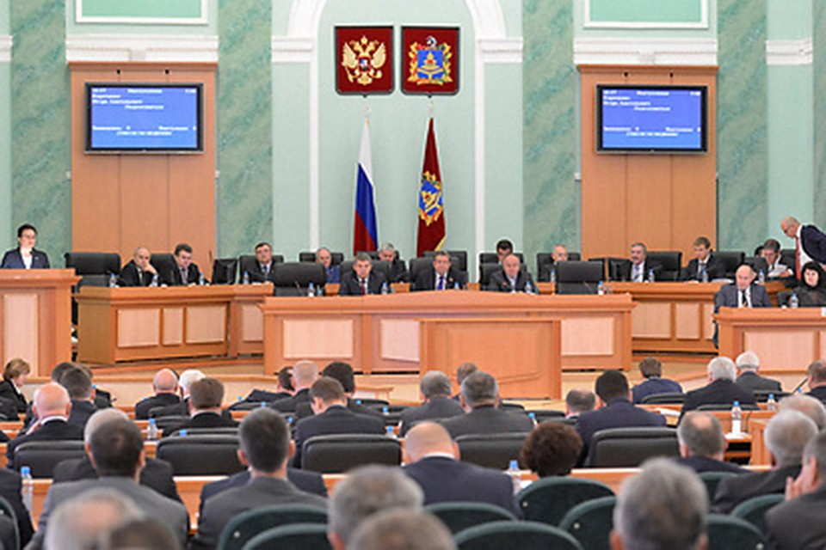
Январь 2016 года
Брянская областная Дума выступила с инициативой о создании
в регионе Центров технического образования.
Идею поддержало Правительство Брянской области

Slide 6
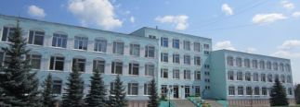
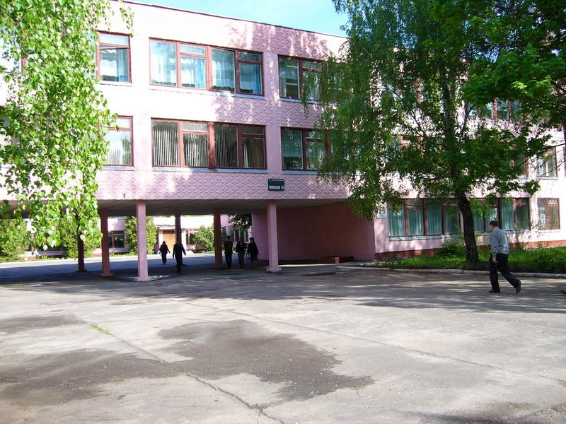
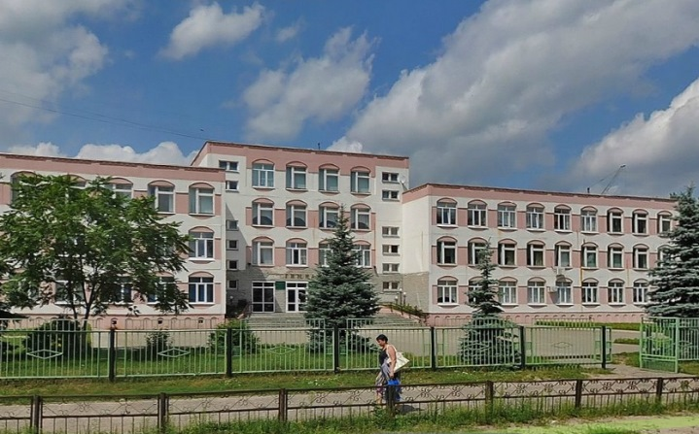
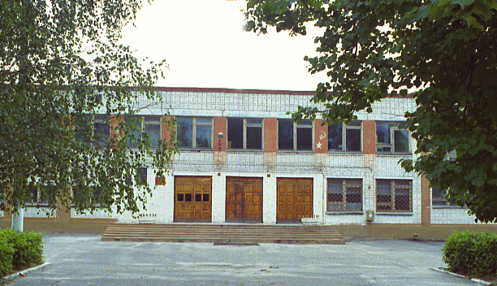
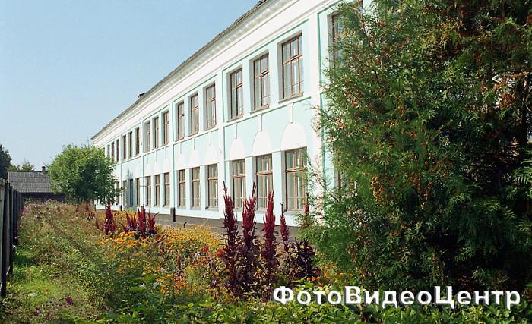
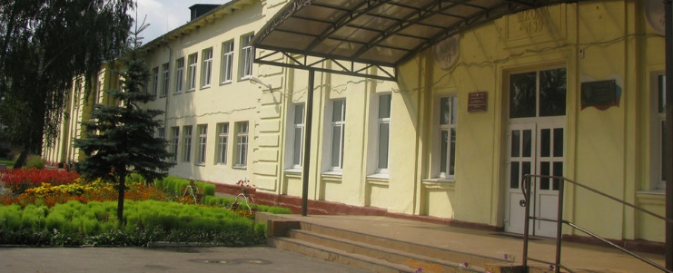
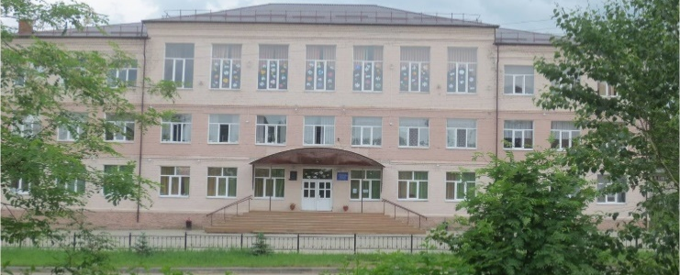
Сентябрь 2016 года
Гимназия № 3 г. Брянск
Гимназия № 7 г. Брянск
Гимназия № 1 г. Брянск
МБОУ СОШ № 11 г. Брянск
Школа № 3 г. Новозыбков
Школа № 4 г. Унеча
Школа № 3 г. Клинцы
в Брянской области на базе образовательных организаций свои двери распахнули первые семь Центров технического образования
Унечской школы №4

Slide 7
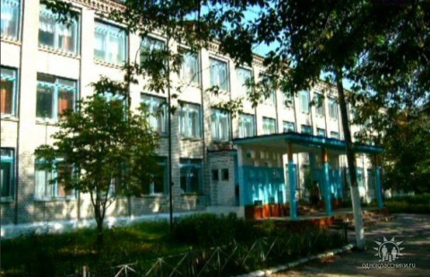
Сентябрь 2017 года
МАОУ г. Жуковки «Лицей № 1 им. Д.С. Езерского»
МБОУ ДСОШ № 3 г. Дятьково
В Брянской области открылись ещё два
Центра технического образования

Slide 8
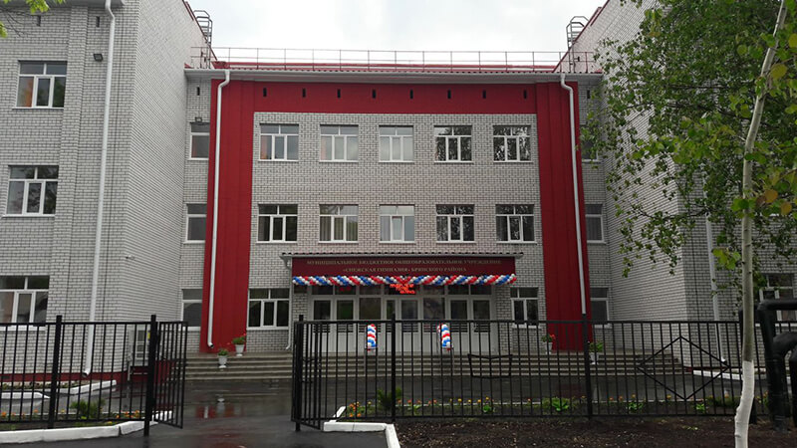
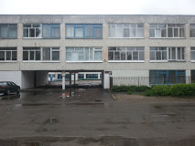
МБОУ «Снежская гимназия»
Брянского района
Сентябрь
2018 года
МБОУ СОШ имени С.М. Кирова
г. Карачев
Открыты 10-й и 11-й Центры технического образования Брянской области

Slide 9
Динамика открытия ЦТО Брянской области

Slide 10
Количество учащихся, приступивших к занятиям в ЦТО по состоянию на 01 сентября (по годам)

Slide 11
Договор о сетевой форме реализации образовательной программы
дополнительная общеразвивающая программа «Математика, информатика, физика» для учащихся 8-11 классов
11 класс
8 класс
ЦТО школы
ЦТО ВУЗы
9 класс
10 класс

Slide 12
Продолжительность обучения
15 учебных недель в год
8, 9 класс
7 часов в неделю
10, 11 класс
8 часов в неделю
по субботам

Slide 13
Ученики с 8 по 10 класс проходят занятия на базах образовательных организаций, с которыми ГАУ ДПО «БИПКРО» заключил Договор о сетевой форме реализации образовательной программы между ГАУ ДПО «БИПКРО» и образовательной организацией. А учащиеся 11-х классов проходят обучение в ФГБОУ ВО «Брянский государственный технический университет» и ФГБОУ ВО «Брянский государственный инженерно-технологический университет».
В целях организации образовательного процесса разработана дополнительная общеобразовательная программа «Математика, информатика, физика» для учащихся 8-11 классов, которая была утверждена на заседании учёного совета ГАУ ДПО «БИПКРО» 05 сентября 2019 года, протокол № 07.

Slide 14
В соответствии с годовым календарным графиком установлен следующий режим работы центров технического образования с сентября по май – 15 учебных недель, образовательный процесс организован в одну смену по субботам, продолжительность уроков – 40 минут.
Учебная программа составлена из расчёта по 7 учебных часов в 8-9 классе. 8 учебных часов в 10 и 11 классах с учётом деления групп на подгруппы во время проведения практических занятий.

Slide 15
КАДРОВЫЙ СОСТАВ
Для работы с детьми были привлечены опытные учителя, которые прошли повышение квалификации в ГАУ ДПО «БИПКРО» и ФГБОУ ВО «Брянский государственный технический университет» (в 2016-17 учебном году прошли обучение 220 учителей, в 2017-18 и 2018-19 учебном году прошли обучение 41 учитель (из вновь назначенных). 2020-2021 учебном году – 53 учителя. Были проведены обучающие семинары по работе с 3D-оборудованием. В них приняло участие 18 преподавателей ЦТО области.
Занятия на базах школ проводят 104 учителей физики, математики, информатики общеобразовательных организаций Брянской области.
В работе с одиннадцатиклассниками задействованы представители профессорско-преподавательского состава вузов Брянской области.
Общее количество задействованных работников – 131 человек.

Slide 16
ТЕХНИЧЕСКАЯ ОСНАЩЕННОСТЬ ЦЕНТРОВ
В рамках подпрограммы «Развитие инженерно-технического образования Брянской области» (2017-2020 годы) за счет финансовых средств областного бюджета по Соглашению № 18 от 15.01.2020 г. «О предоставлении субсидии на финансовое обеспечение выполнения государственного задания на оказание государственных услуг (выполнение работ)» было приобретено и передано в центры технического образования Брянской области следующее оборудование на сумму 3 286 500 рублей:
Шлем виртуальной реальности (Система виртуальной реальности HTC VIVE Cosmos).
Ноутбук виртуальной реальности (Acer AN515-52 GeForce GTX 1660Ti 6 GB/ 15.6FHD/i5 9300H/8Gb/256Gb/W10).

Slide 17
ФИНАНСИРОВАНИЕ ДЕЯТЕЛЬНОСТИ ЦТО (в руб.)

Slide 18
ЭКСКУРСИОННЫЕ МЕРОПРИЯТИЯ
Помимо учебных занятий, с целью профессиональной ориентацией учащихся, учебной программой предусмотрено проведение экскурсий на производственные предприятия области и в высшие учебные заведения.
ГАУ ДПО «БИПКРО» с учетом предложений ЦТО составлен план-график экскурсий, куда включены следующие параметры: название предприятия, которое посетят с экскурсией школьники; дата проведения экскурсии; класс, количество участников экскурсии; педагог, ответственный за проведение экскурсии.
Цель проведения экскурсий - познакомить учащихся с миром профессий, востребованных в регионе, получить целостное представление о технологическом цикле изготовления продукции, способствовать профессиональной ориентации школьников.
В ходе экскурсии проводились встречи учащихся с передовиками производства, выдающимися профессионалами своего дела, которые рассказывали о том, что помогло им добиться высоких результатов в производственной и общественной деятельности.

Slide 19
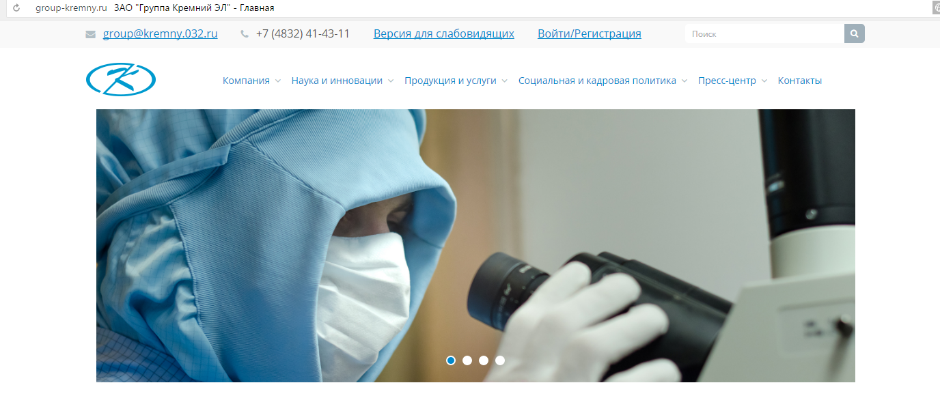
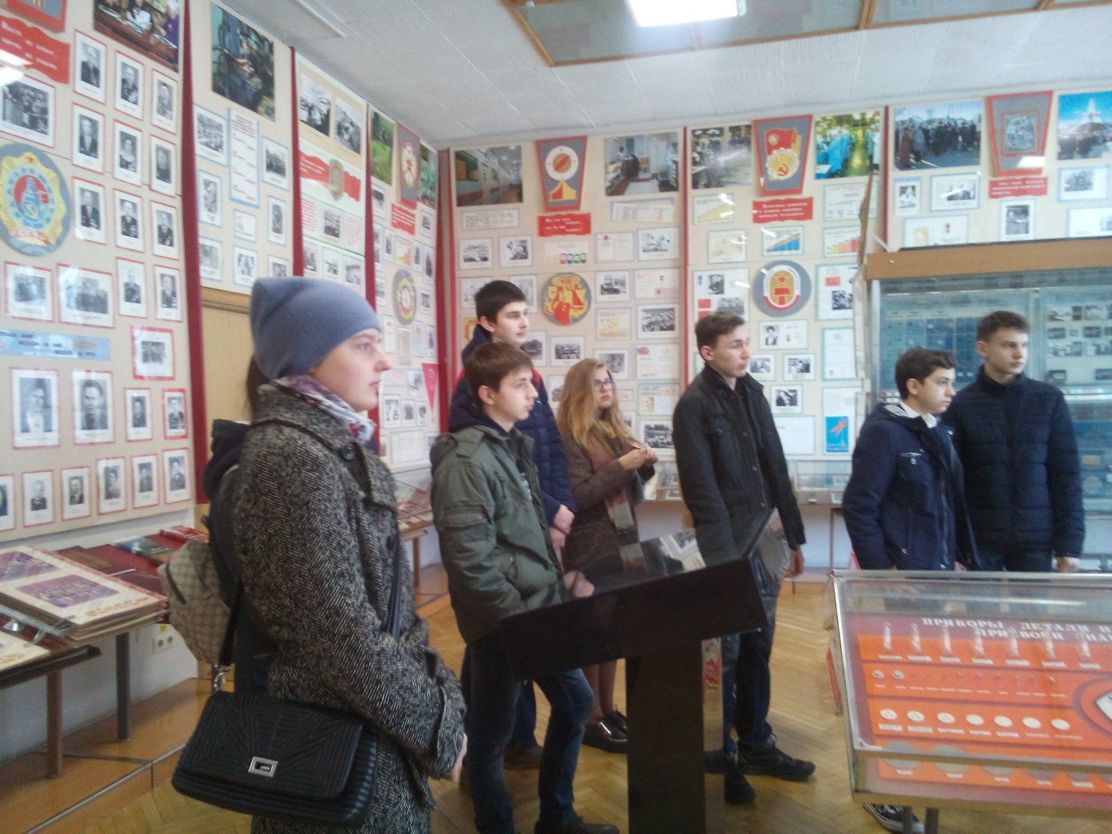
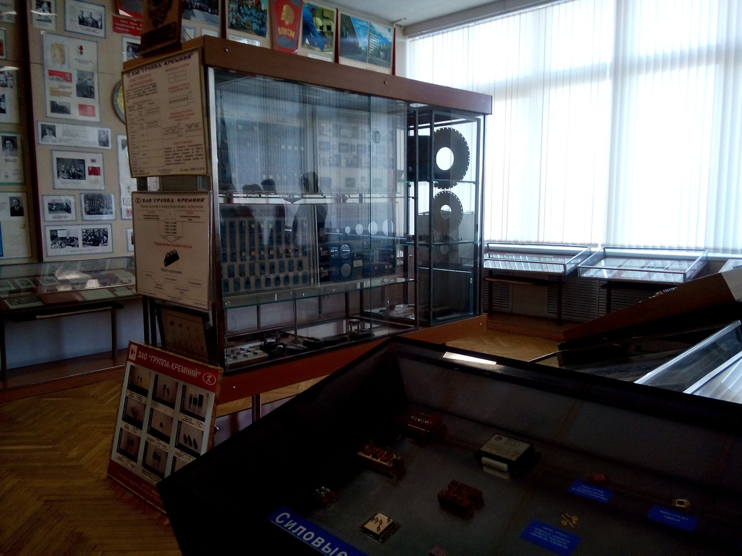
Экскурсия на КРЕМНИЙ (ЗАО «Группа Кремний-ЭЛ»

Slide 20
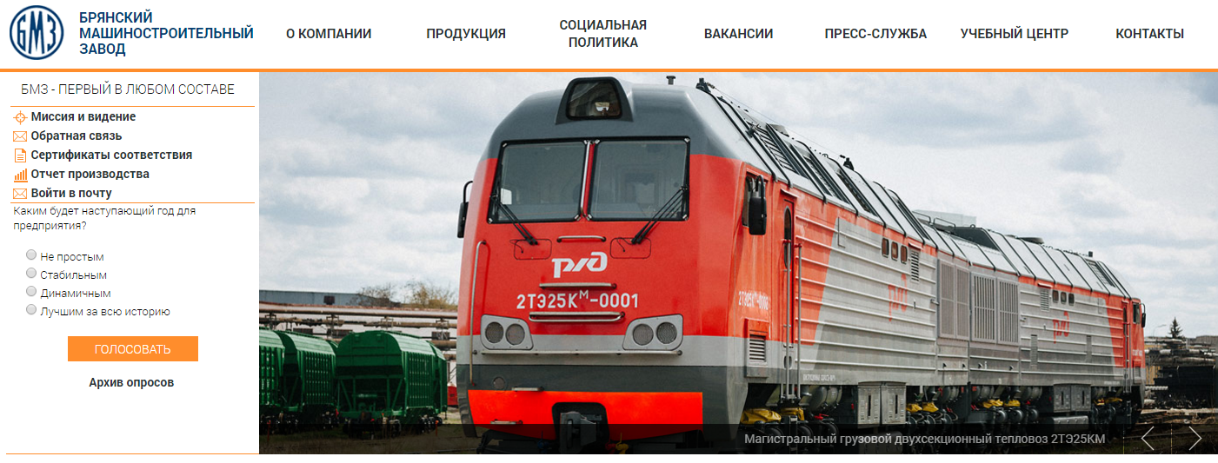
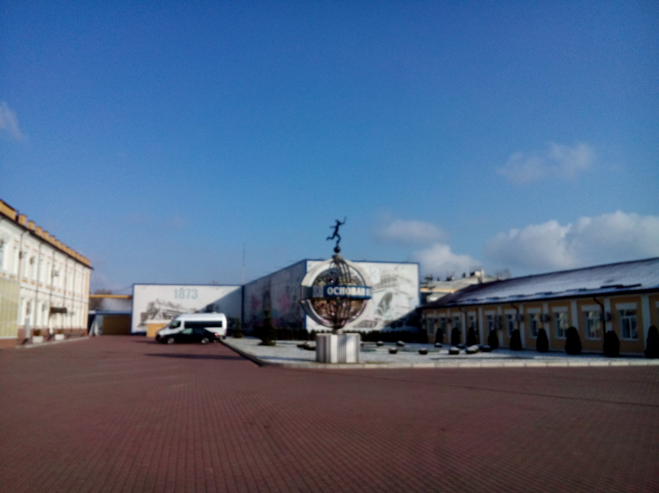
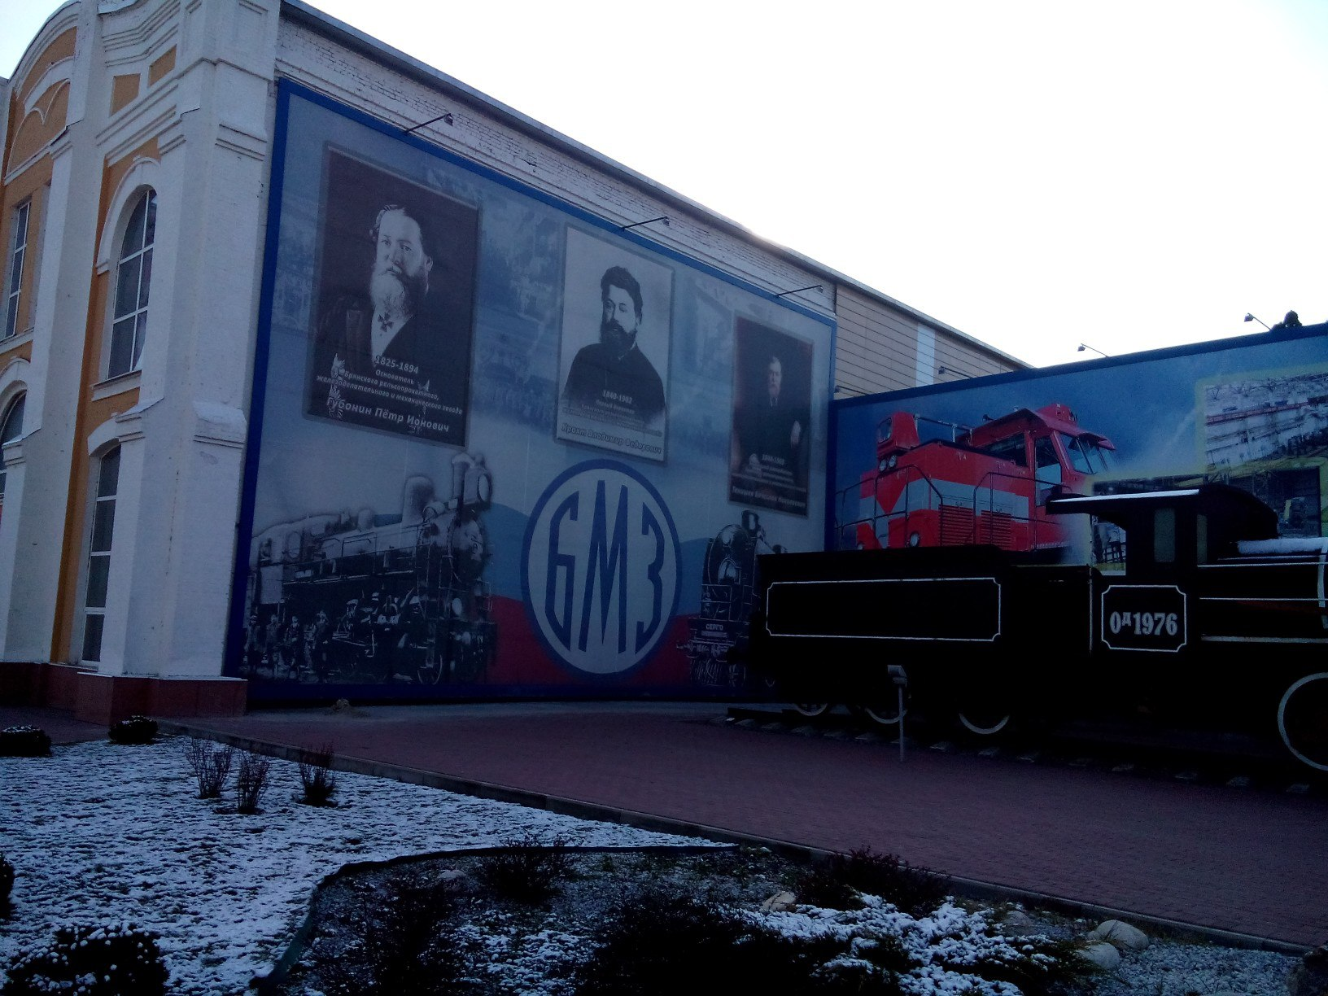
Экскурсия на БМЗ (Брянский машиностроительный завод)

Slide 21
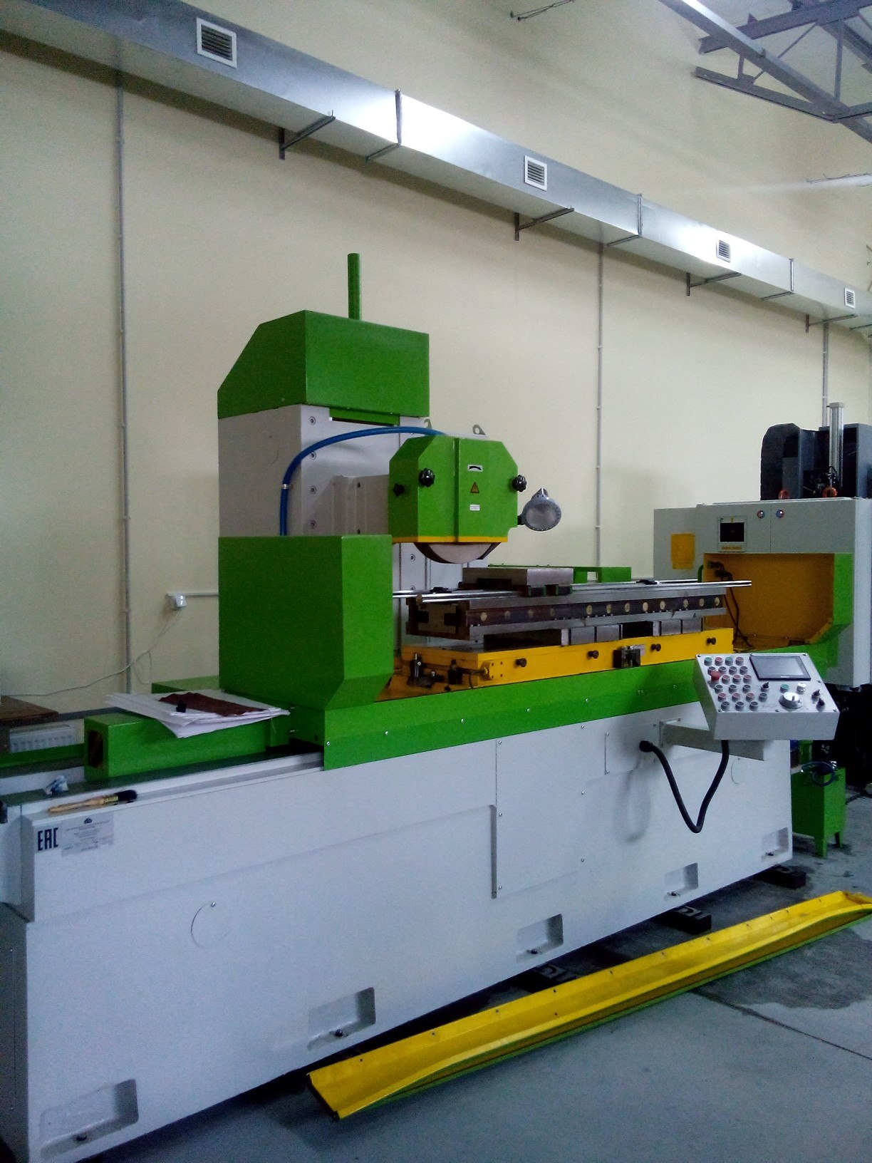
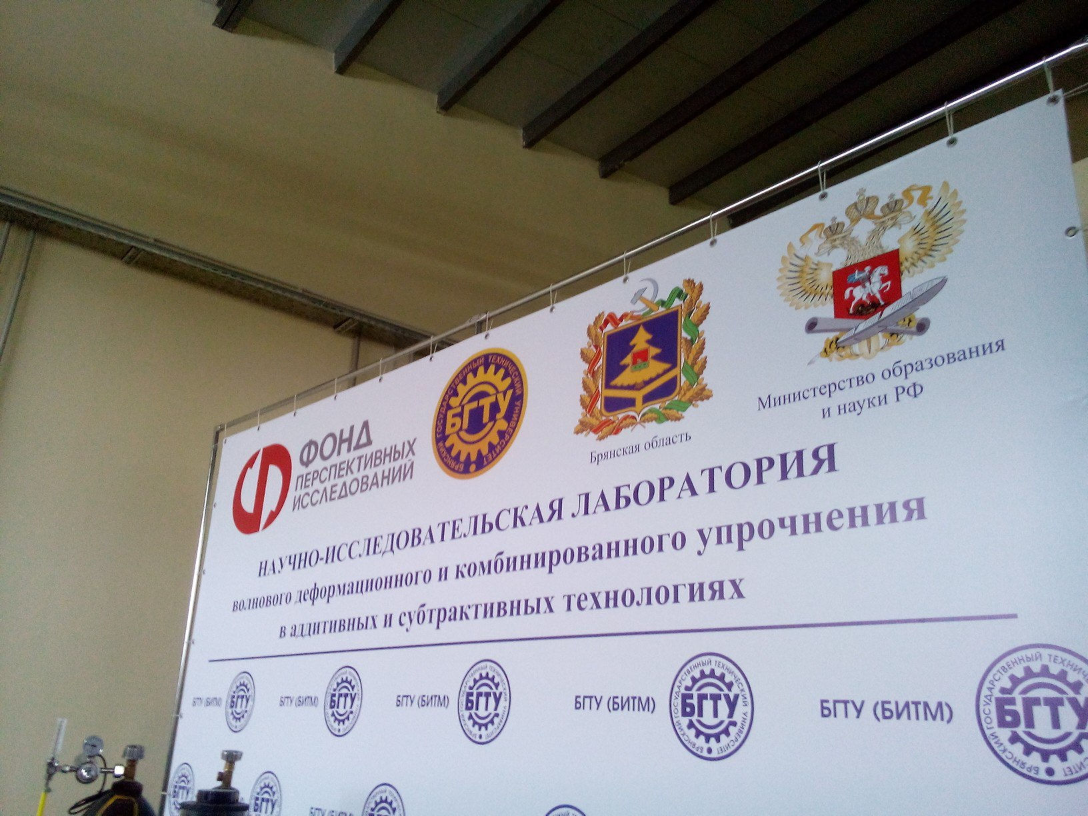
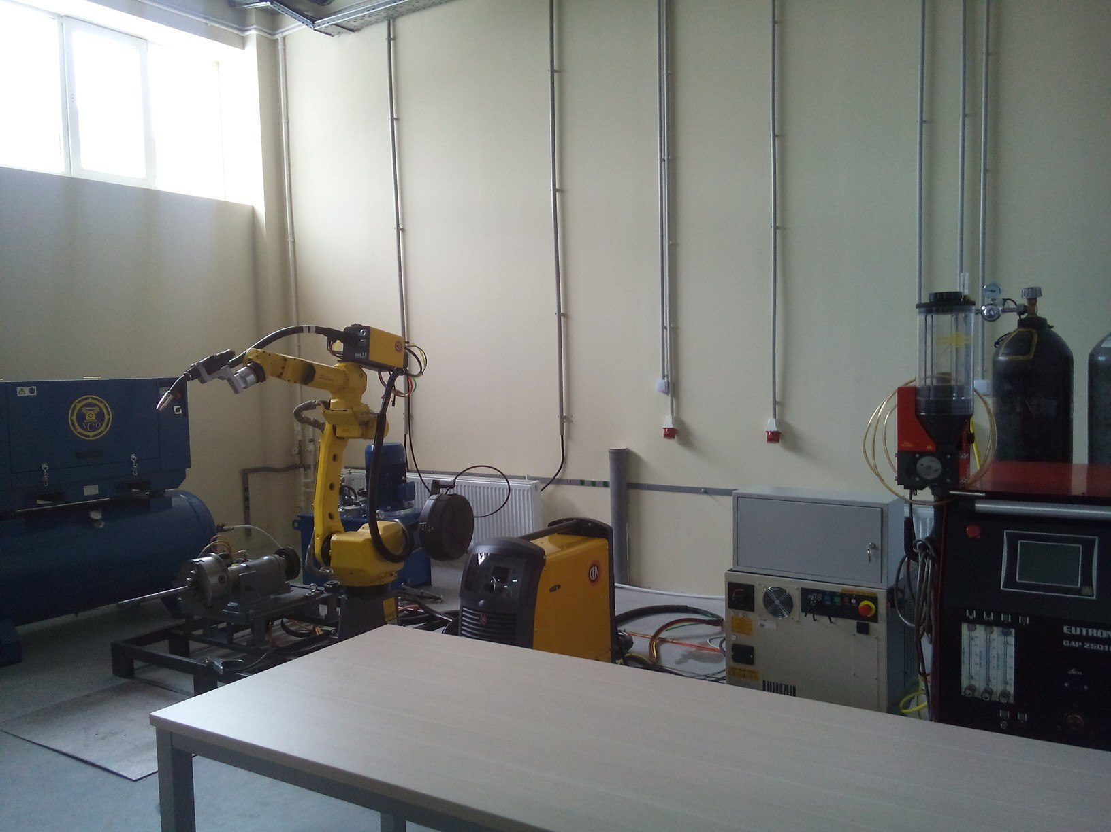
Экскурсия в БГТУ (Брянский государственный технический Университет)

Slide 22
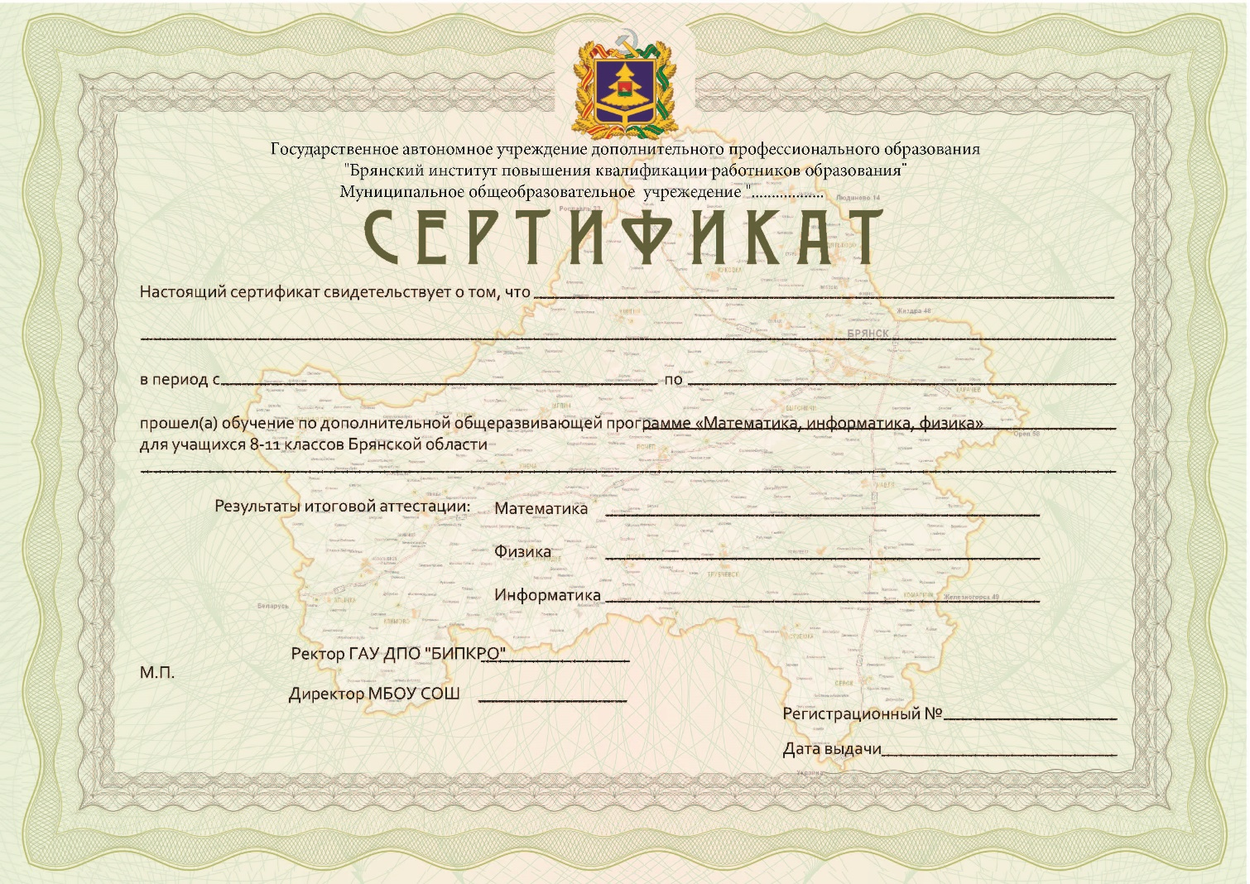
Документом установленного образца о завершении обучения в центрах технического образования является сертификат, выдаваемый лицам, зачисленным в ЦТО на обучение, успешно освоившим соответствующую программу и прошедшим итоговую аттестацию.
Срок действия сертификата – 4 года с момента выдачи документа.

Slide 23
Дополнительные баллы, начисляющие поступающим на программы бакалавриата и специалитета очной формы обучения в вузы Брянской области:

Slide 24
Количество выпускников ЦТО, поступивших в вузы г. Брянска в 2020 году
Наименование ЦТО | В соответствии с письмом ДОиН БО от 14.07.2020 № 3547-04-Б |  |  |  |  |  |  |  | ИТОГО:
 | БГУ | БГТУ | БГИТУ | БГАУ | Другие вузы области | СПО | За пределы области | не поступали
1.Бежицкий ЦТО | 1 | 31 | 1 |  |  | 1 | 14 | 33 | 81
2.Брянский ЦТО | 3 | 17 | 5 | 1 | 4 | 1 | 10 | 3 | 44
3.Володарский ЦТО | 0 | 14 | 0 | 0 | 0 | 1 | 24 | 2 | 41
4.Дятьковский ЦТО | 6 | 8 |  | 1 |  |  | 21 | 2 | 38
5.Жуковский ЦТО | 5 | 8 | 2 | 2 |  | 3 | 8 | 6 | 34
6.Карачевский ЦТО |  | 8 | 2 | 1 | 1 | 1 | 17 | 3 | 33
7.Клинцовский ЦТО | 2 | 7 | 3 | 2 |  | 7 | 53 |  | 74
8.Новозыбковский ЦТО | 3 | 6 | 2 | 2 |  | 4 | 12 | 1 | 30
9.Советский ЦТО | 3 | 35 | 2 | 1 |  |  | 34 |  | 75
10.Унечский ЦТО | 2 | 13 | 1 | 1 |  | 1 | 29 | 4 | 51
11.Фокинский ЦТО | 2 | 8 | 3 |  | 1 |  | 30 |  | 44
ИТОГО: | 27 | 155 | 21 | 11 | 6 | 19 | 252 | 54 | 545
 | 220 |  |  |  | 252 |  |  |  | 545

Slide 25
Количество выпускников ЦТО, поступивших в вузы г. Брянска
Количество поступивших,
44,3% от общего числа выпускников
БГТУ
146
70%
6
20
12
БГАУ
БГИТУ
БГУ

